Slide 1


Slide 2


গণিত ক্লাসে সবাইকে স্বাগতম

Slide 3




মোহাম্মদ মনিরুজ্জামান
প্রধান শিক্ষক
রাজারচর মোল্যাকান্দি সরকারি প্রাথমিক বিদ্যালয়
শিবচর,মাদারীপুর
মোবাইল:01721242319
Email: mztutul2006@gmail.com
শ্রেণি : পঞ্চম
বিষয় : প্রাথমিক গণিত
অধ্যায় : ৮ (পরিমাপ)
সময় : 40 মিনিট

Slide 4
আমাদের আজকে পাঠ-
আয়তন পরিমাপ

Slide 5
শিখনফল
১। ৭.২.৩ মেট্রিক পদ্ধতিতে তরল পদার্থের আয়তন পরিমাপের এককসমূহ ব্যবহার করতে পারবে।

Slide 6
১। তুমি বাজার থেকে দুধ অথবা তেল কিনলে দোকানদার কীভাবে মেপে দেয়?

Slide 7
১ লিটারের চেয়ে ছোট জিনিস আমরা কীভাবে পরিমাপ করব?
আয়তন পরিমাপের মূল একক কী?
আয়তন পরিমাপের মূল একক লিটার
লিটারকে ছোট এককে ভাগ করব।

Slide 8
১০০০ মিলি= ১ লিটার
১০০০ লিটার= ১কিলো লিটার
১০০ সেলি= ১ লিটার
১০০ লিটার= ১হেক্টো লিটার
১০ মিলি= ১ সেলি
১০ সেলি= ১ ডেলি
১০ ডেলি= ১ লিটার
১০ লিটার= ১ ডেকালি
১০ ডেকালি= ১ হেলি
১০ হেলি= ১ কিলি
মিলি লিটার
সেন্টি লিটার
ডেসি লিটার
লিটার
ডেকা লিটার
হেক্টো লিটার
কিলো লিটার

Slide 9
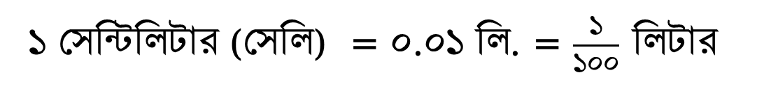
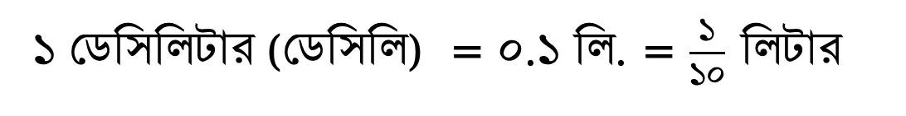
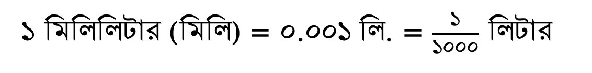
নিচে আয়তন পরিমাপের এককগুলোর ছক:
ওজন একক সমূহ:
১ কিলোলিটার (কিলি) = ১০০০ লিটার
বড়
১ হেক্টোলিটার (হেলি) = ১০০ লিটার
১ ডেকালিটার (ডেকালি) = ১০ লিটার
১ লিটার = ১ লিটার
১ ডেসিলিটার (ডেসিলি) = ০.১ লি. = $\frac{১}{১০}$ লিটার
১০ ডেসিলি = ১ লি.
ছোট
১ সেন্টিলিটার (সেলি) = ০.০১ লি. = $\frac{১}{১০০}$ লিটার
১০০ সেলি = ১ লি.
১ মিলিলিটার (মিলি) = ০.০০১ লি. = $\frac{১}{১০০০}$ লিটার
১০০০ মিলি = ১ লি.

Slide 10
নিচে আয়তন পরিমাপের এককগুলো আবার দেখি:
১ কিলোলিটার = ১০ হেক্টোলিটার
১ হেক্টোগ্লিটার = ১০ ডেকালিটার
১ ডেকালিটার = ১০ লিটার
১ লিটার = ১০ ডেসিলিটার
১ ডেসিলিটার = ১০ সেন্টিলিটার
১ সেন্টিলিটার = ১০ মিলিলিটার

Slide 11

এখানে আবার কতগুলো একক! কীভাবে মনে রাখব
এখানেও খেয়াল করে দেখ এগুলো আগের দৈর্ঘ্যের ও ওজনের এককের মতোই। কিলো, হেক্টো, ডেকা ….. শুধু মিটার / গ্রামের জায়গায় লিটার দেওয়া আছে।

Slide 12
চিন্তা করে নিচে দেওয়া হিসাবগুলো করে পাশে দেওয়া এককে প্রকাশ কর:
১।
৩৩৮৩ মিলি+ ২৬৪৯ মিলি =
০.৬০৩২
(ডেকালি )
২।
২১ লি ৫৪০ মিলি + ১২ লি ৬২৫ মিলি =
৩৪১৬.৫
সেলি
৩।
৭৫৬ লি – ২৩৯.৮ লি =
০.৫১৬২
(কিলি )
৪।
৪২৫ সেলি – ১২.৫ সেলি =
৪১২৫
(মিলি )

Slide 13

জোড়ায় কাজ
পাশাপাশি দু’জন জোড়া হয়ে আলোচনা করে নিচের সমস্যাটি সমাধান কর-
বাসা আসার পর আয়ান দেখলো প্রতিটি পণ্যের গায়ে এর পরিমাণ ভিন্ন ভিন্ন এককে লেখা রয়েছে। তাই সে একটি তালিকা তৈরি করল।
এখন আয়ান যদি এই পরিমাণ গুলো তালিকায় দেয়া এককে প্রকাশ করে তাহলে কত হবে?
আয়ান তার বাবার সঙ্গে বাজারে গেল এবং বাজার করে আসার পথে তার বাবা মোটরসাইকেলে পেট্রোল ভরে নিলেন।
পণ্যের বিবরণ
পরিমান
যে এককে প্রকাশ করতে হবে
১ লিটার ৫০০ মিলি
০.১৫
১টি জুসের বোতল
……………. ডেকালিটার
৫০০০
১ টি সয়াবিন তেলের বোতল
৫ লিটার
……………. মিলিলিটার
৫০০ মিলি +৫০০ মিলি
১০০
২ প্যাকেট তরল দুধ
……………. সেন্টিলিটার
৭.৫
১ টি নারকেল তেলের বোতল
৭৫০ মিলি
……………. ডেসিলিটার
০.২৫
১ টি সরিষার তেলের বোতল
২ লিটার ৫০০ মিলি
……………. ডেকালিটার
১২০০
১ টি মাঠার বোতল
১ লিটার ২০০ মিলি
……………. মিলিলিটার
০.১২
পেট্রোল
১২ লিটার
……………. হেক্টোলিটার

Slide 14
আমরা অনেক সময় বড় তেলের ট্যাঙ্কিতে ঘনমিটারে তেলের পরিমাণ লেখা দেখতে পাই। ঘনমিটার কি আয়তন পরিমাপের কোন একক?
হ্যাঁ, ঘনমিটার হল আয়তন পরিমাপের আরেকটি একক।

Slide 15
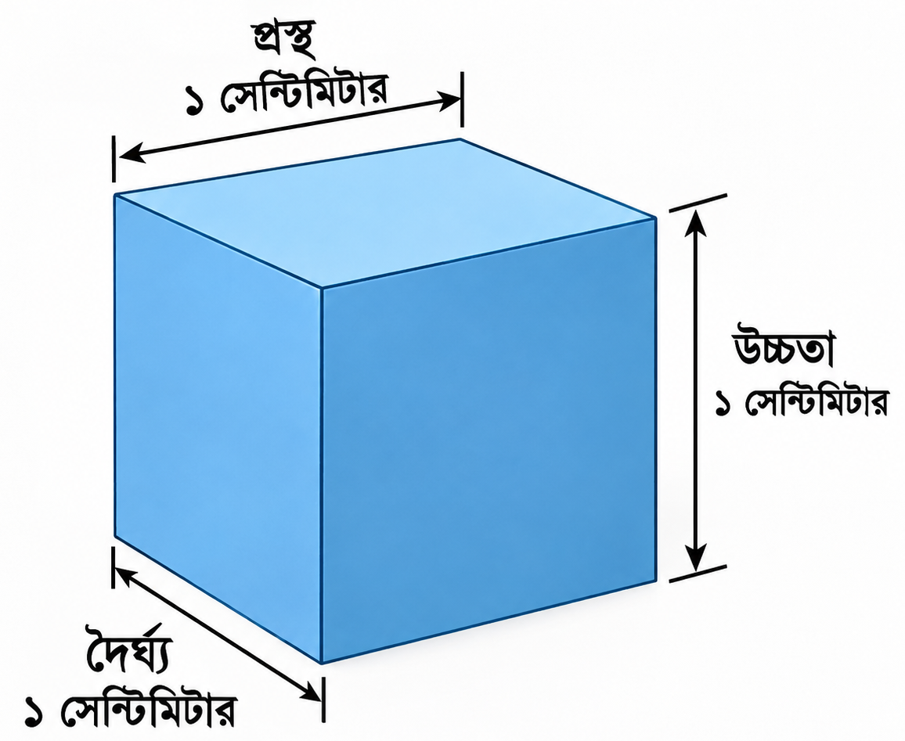
১ সেমি × ১ সেমি × ১ সেমি = ১ ঘন সেন্টিমিটার
১ ঘন সেন্টিমিটার = ১ মিলিলিটার।

Slide 16
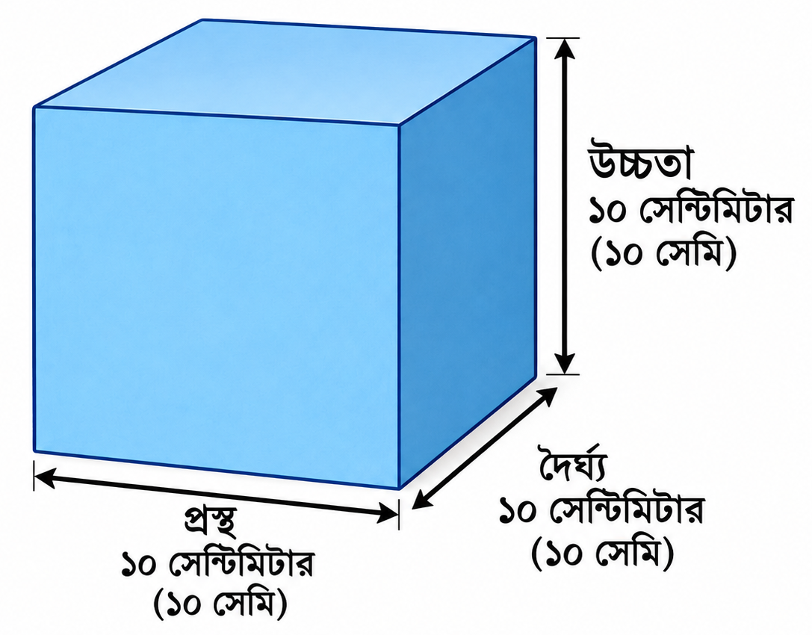
১০ সেমি × ১০ সেমি × ১০ সেমি = ১০০০ ঘন সেন্টিমিটার
১০০০ ঘন সেন্টিমিটার = ১ লিটার।

Slide 17
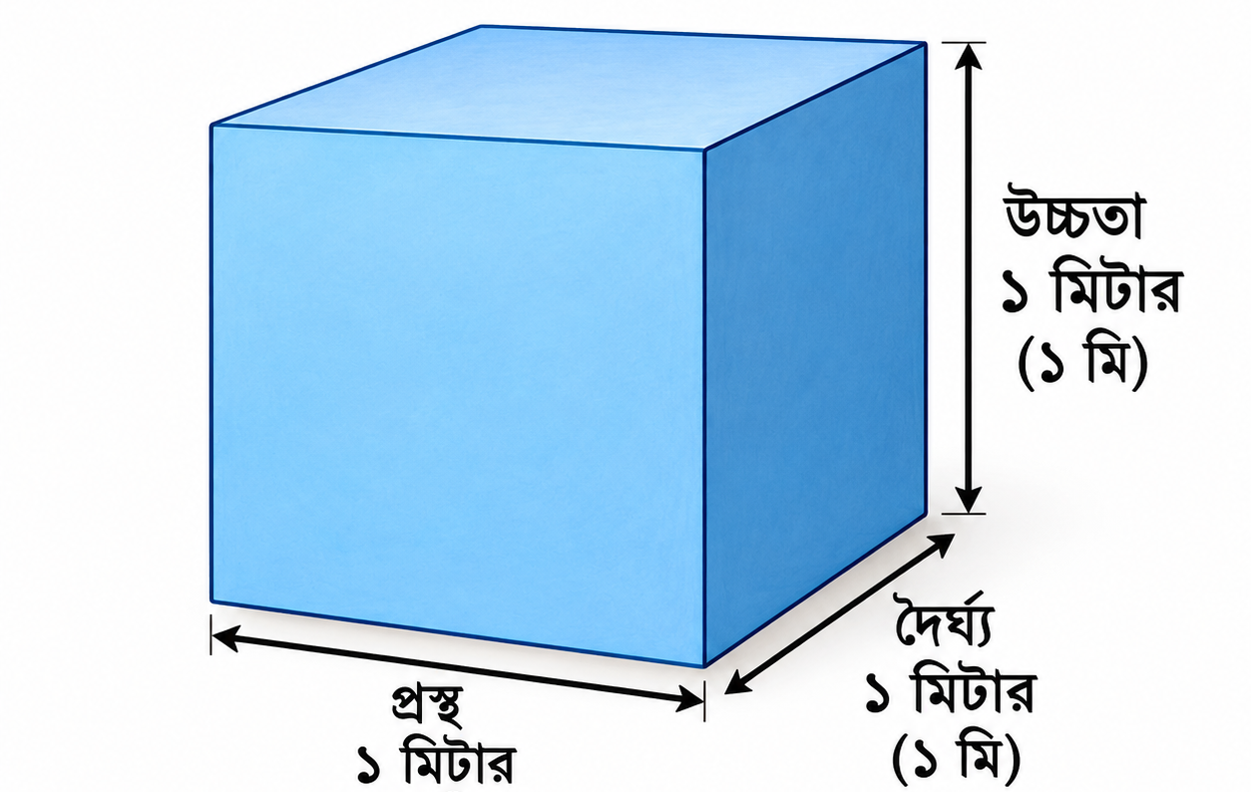
× ১মি
১ ঘনমিটার হলো ১মি × ১মি × ১মি এর একটি আয়তন।
১ ঘন মিটার = ১০০০ লিটার।

Slide 18

